Slide 1





COMMENT ATTRIBUER DU CONTENU SOUS LICENCE CREATIVE COMMONS : PRATIQUES EXEMPLAIRES
Note : Ces pratiques exemplaires s’appliquent aussi au contenu sous d’autres licences ouvertes, telles que :
Licence du gouvernement ouvert - Canada
Licence Unsplash
Licence Pexels
Licence Pixabay
RECONNAÎTRE LES LICENCES CREATIVE COMMONS
Vous pouvez reconnaître le contenu sous licence Creative Commons de trois façons :
1. Le bouton avec le logo CC et les icônes représentant les conditions :
2. La version écrite au long :
Licence Creative Commons Attribution-Pas d’utilisation commerciale-Partage dans les mêmes conditions 4.0 International
3. La version courte :
CC BY-NC-SA 4.0
Les six licences Creative Commons sont une combinaison de quatre conditions :
Attribution (BY) Partage dans les mêmes conditions (SA)
Pas d’utilisation commerciale (NC) Pas de modification (ND)
Pour plus de détails au sujet des six licences, consultez About CC Licences.
La condition de base des toutes les licences Creative Commons est l’attribution (BY), d’où l’importance de savoir comment attribuer le contenu disponible sous une licence CC.
Page 1

Slide 2
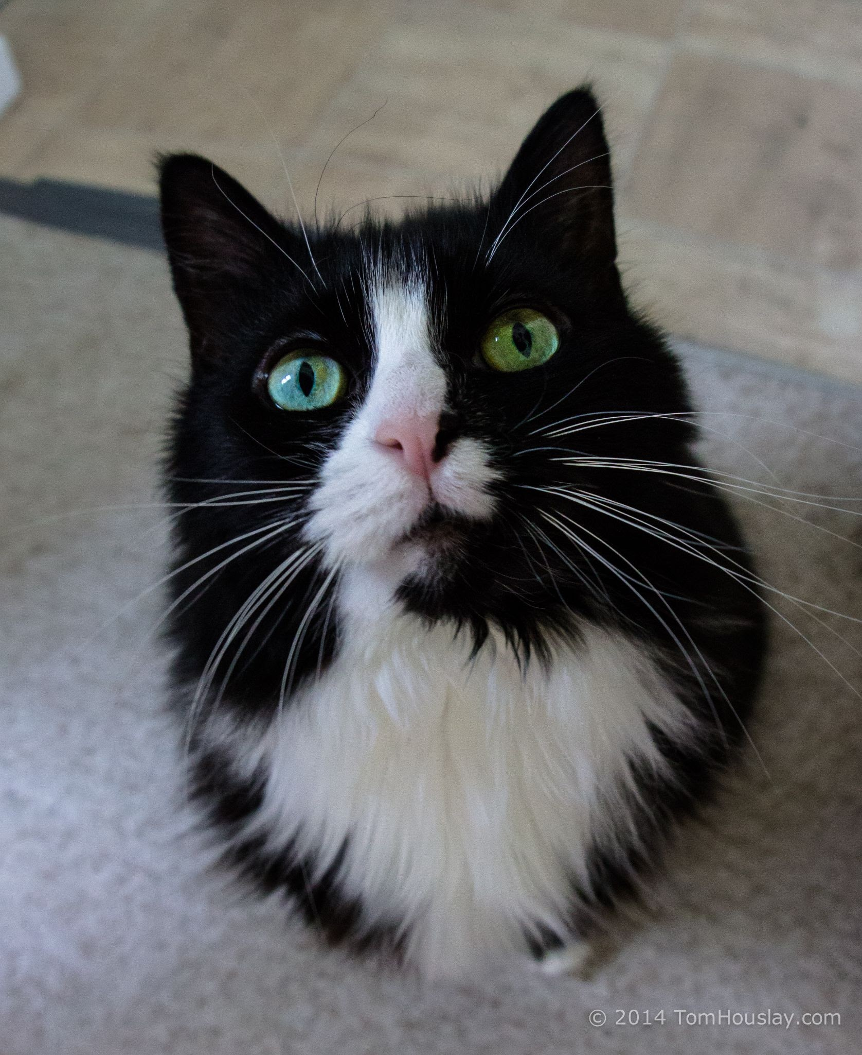
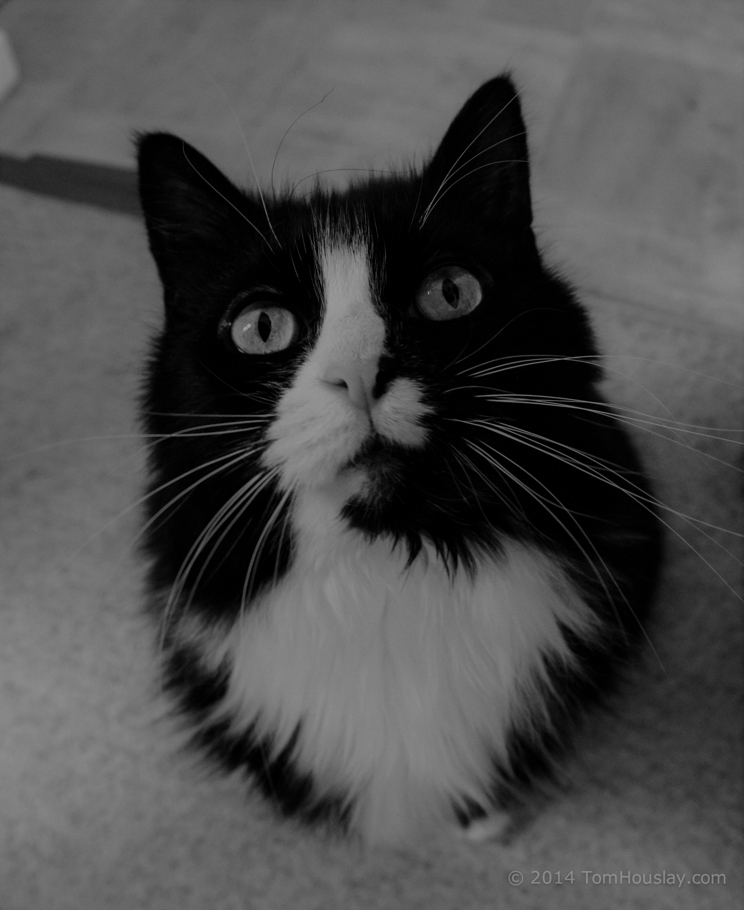
« Cat » par Tom Houslay est sous licence CC BY-NC 2.0 / Désaturation de l’image originale
Explication :
Titre, Auteur, Source et Licence sont indiqués.
Modification est indiquée : « Désaturation de l’image originale ».
TITRE, AUTEUR, SOURCE, LICENCE
Une bonne règle de base est d'utiliser l'acronyme TASL, qui signifie Titre, Auteur, Source, Licence.
Titre - Quel est le nom du matériel ?
Si un titre est fourni, incluez-le. Vous pourriez aussi utiliser le nom du fichier. Si aucun titre ou nom de fichier n’est fourni, ajouter un descriptif comme titre (ex. image, photo, illustration, etc.).
Auteur - Qui a créé le matériel et à qui appartient-il ?
Nommez l'auteur ou les auteurs du matériel en question. Il peut s’agir d’une personne ou d’une entité telle qu’un organisme, une entreprise ou même un pseudonyme (comme un nom d’usager).
Source - Où avez-vous trouvé le contenu ?
Indiquez la source du matériel pour que d'autres puissent la localiser et y accéder. Il s'agit généralement d'une adresse URL ou d'un hyperlien où se trouve le matériel.
Licence - Comment puis-je l'utiliser ?
Bien que vous puissiez utiliser le matériel gratuitement grâce à sa licence CC, vous devez aussi indiquer cette licence dans votre attribution. Nommez la licence et fournissez un lien vers celle-ci.
Ex. : https://creativecommons.org/licenses/by/4.0/deed.fr pour CC BY 4.0
Au sujet des versions : 4.0 fait référence à la version la plus récente des licences qui s’applique à l’échelle mondiale. Les versions précédentes étaient davantage limitées à un espace géographique mais sont encore valides. Assurez-vous de référer à la bonne version dans vos attributions.
EXEMPLES D'ATTRIBUTION
Voici une photo.
Voici une bonne attribution pour du matériel que vous avez modifié légèrement :
Voici une attribution idéale :
« Cat » par Tom Houslay est sous licence CC BY-NC 2.0.
Explication :
Titre : « Cat »
Auteur : Tom Houslay (avec un lien vers le profil du photographe sur Flickr)
Source : Flickr (le titre de l’image a un lien vers la page Flickr originale)
Licence : CC BY-NC 2.0 (avec un lien vers le texte de la licence)
Page 2

Slide 3
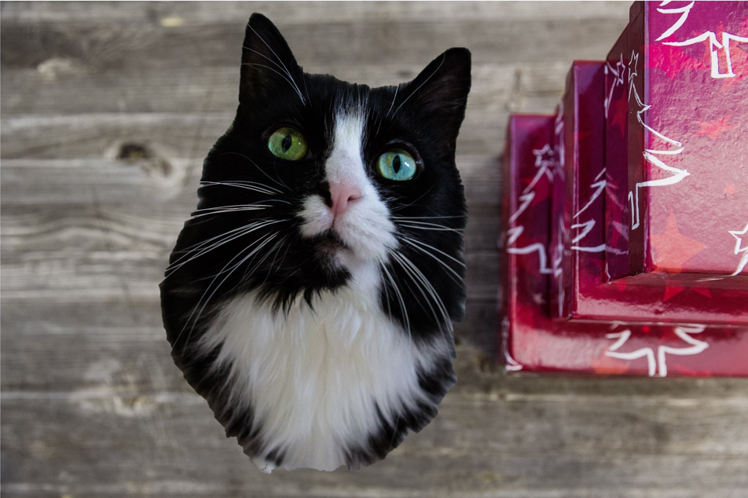
Voici une bonne attribution pour du matériel à partir duquel vous avez créé une œuvre dérivée (c.-à-d. une adaptation) :
Cette œuvre, « Cadeaux pour minou », est une adaptation de « Cat » par Tom Houslay sous licence CC BY-NC 2.0 et Photo par Markus Spiske, sous licence Pixabay. « Cadeaux pour minou » est sous licence CC BY-NC 4.0 par Mélanie Brunet.
Explication :
Titre, Auteur, Source et Licence du matériel original sont indiqués.
Adaptation est indiquée.
Auteur et licence de la nouvelle œuvre adaptée sont aussi indiqués.
Lorsque vous créez une œuvre dérivée ou une adaptation, cette nouvelle œuvre acquiert son propre droit d’auteur et vous allez donc y ajouter votre propre licence Creative Commons. Utilisez le CC License Chooser pour choisir la licence appropriée à vos besoins et à votre contexte.
OÙ AJOUTER L’ATTRIBUTION
En général, la meilleure pratique est d’ajouter l’attribution le plus près possible du contenu qui est reproduit, par exemple dans la légende sous ou à côté d’une image. Par contre, l’emplacement peut aussi dépendre du médium avec lequel vous travaillez.
Vidéo :
Ajoutez une liste d’attributions dans le générique à la fin de la vidéo.
  Exemple : « Introduction à la cellule » par KhanAcademyFrancophone (générique avec les attributions débute à 6:17)
Ajoutez les attributions dans les détails au sujet de la vidéo sur la plateforme ou la page web.
  Exemple : Cette vidéo contient la chanson « Fermons une plage » par Monplaisir, Free Music Archive, CC0 1.0
Page 3

Slide 4
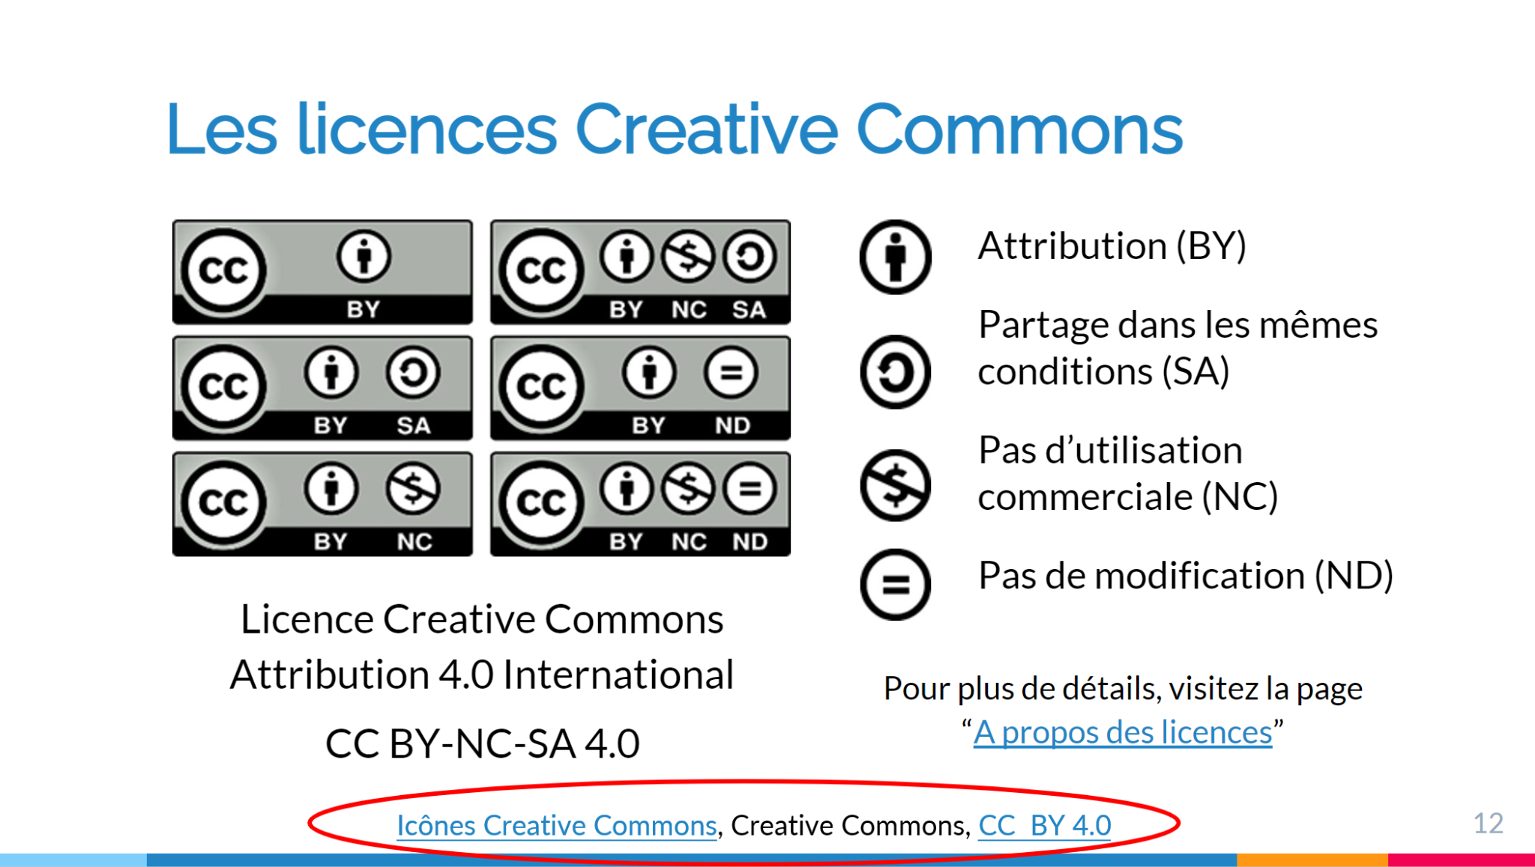
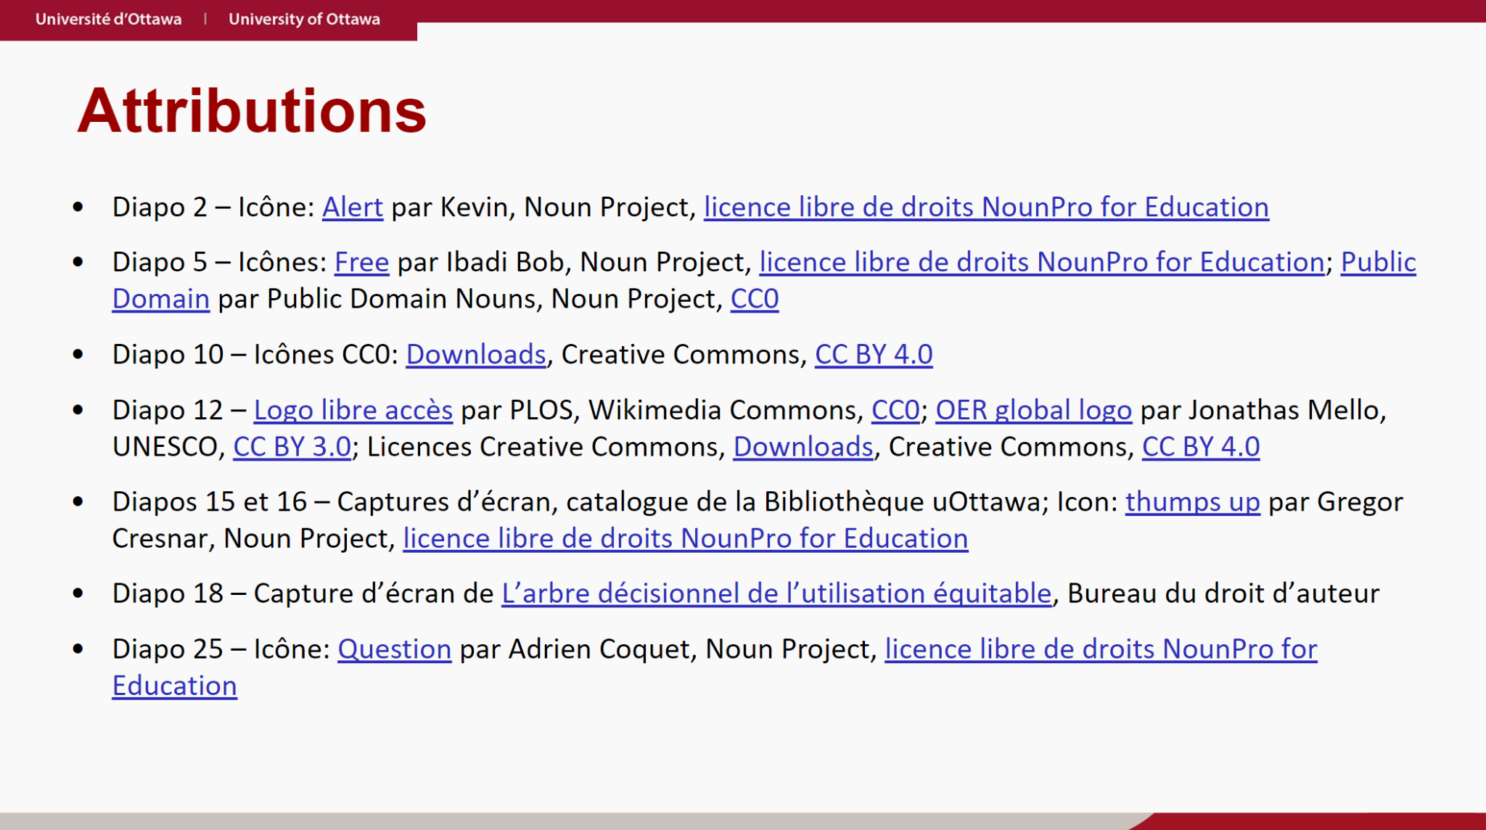
Diapos :
Ajoutez l’attribution près de l’item qui est reproduit.
  Exemple :
Une autre option est de créer une diapo pour les attributions, généralement à la fin.
  Exemple :
Page 4

Slide 5
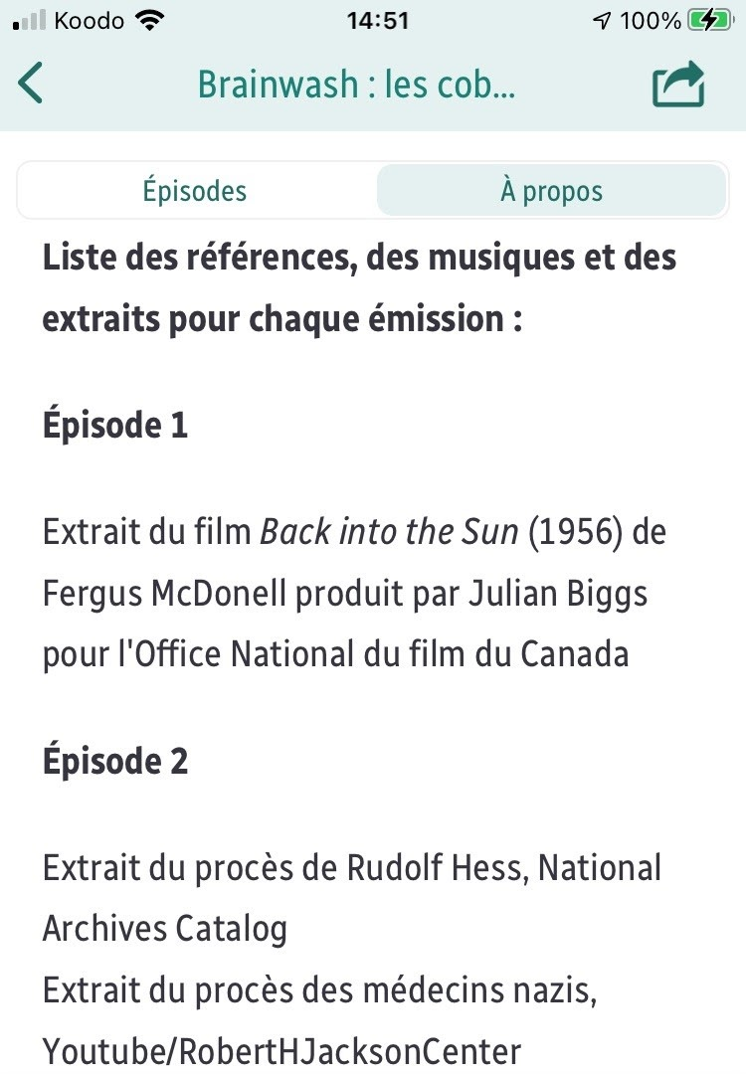
Fichier audio :
Ajoutez une liste d’attributions dans les détails au sujet du fichier sur la plateforme d’hébergement, comme dans les notes d’épisode de balados.
  Exemple : Liste des références, des musiques et des extraits pour le balado «‌ Brainwashed: Les cobayes oubliés », interface de l’application Ohdio
Une autre option est de réciter les attributions à la fin de l’enregistrement.
  Exemple : « Épisode 5 : La chasse aux sorcières » par Charles Beauchesne, Les pires moments de l’histoire [balado], (générique débute à 18:19)
Ce guide est une adaptation de Creative Commons, Best practices for attribution, Creative Commons Wiki, CC BY 4.0.
Les icônes Creative Commons proviennent de Creative Commons, CC BY 4.0.
© Mélanie Brunet et Catherine Lachaîne, 2021. Sauf avis contraire, le contenu de ce guide est mis à disposition selon les termes de la licence Creative Commons Attribution 4.0 International.
Page 5

